Slide 1
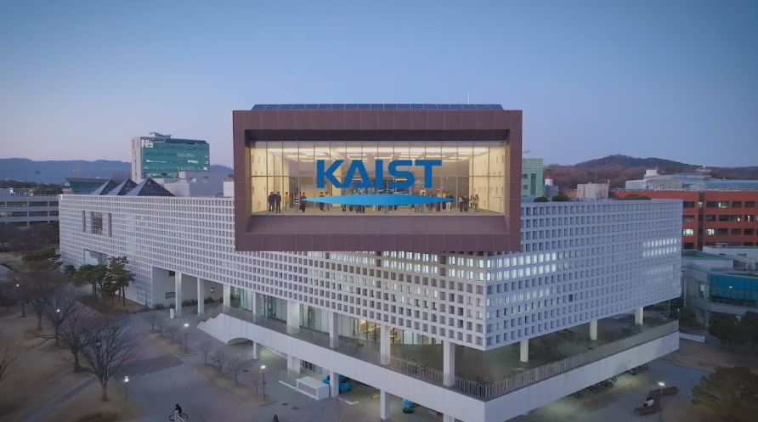
재무회계 입문(Introduction to Financial Accounting)
가치평가 입문(Introduction to Valuation)
화폐의 시간가치(Time Value) · 현금흐름할인(DCF) · 자본비용(Cost of Capital) · 배수(Multiples) · 안전마진(Margin of Safety)

Slide 2
목차(Table of Contents)
Topic 1: 화폐의 시간가치(time value of money) — 가치평가의 엔진
Topic 2: 미스터 마켓(Mr. Market)을 만나다 — 가격 대 가치
Topic 3: 할인된 잉여현금흐름(discounted free cash flow, DCF) 가치평가
Topic 4: 자기자본비용(cost of equity)
Topic 5: 주가수익비율(price-earnings ratio, P/E)
Topic 6:가치평가 투입변수로서 잉여현금흐름(free cash flow) 대 당기순이익(net income)
Topic 7: Trailing P/E vs. Forward P/E
Topic 8: 안전마진(margin of safety)
Topic 9: 이익의 질(earnings quality)
Notes:
We will move through six sections, starting with why we need accounting information, moving through the mechanics of the statements, and finishing with how to analyze those statements using ratios like ROE.

Slide 3
1. 화폐의 시간가치(The Time Value of Money)

Slide 4
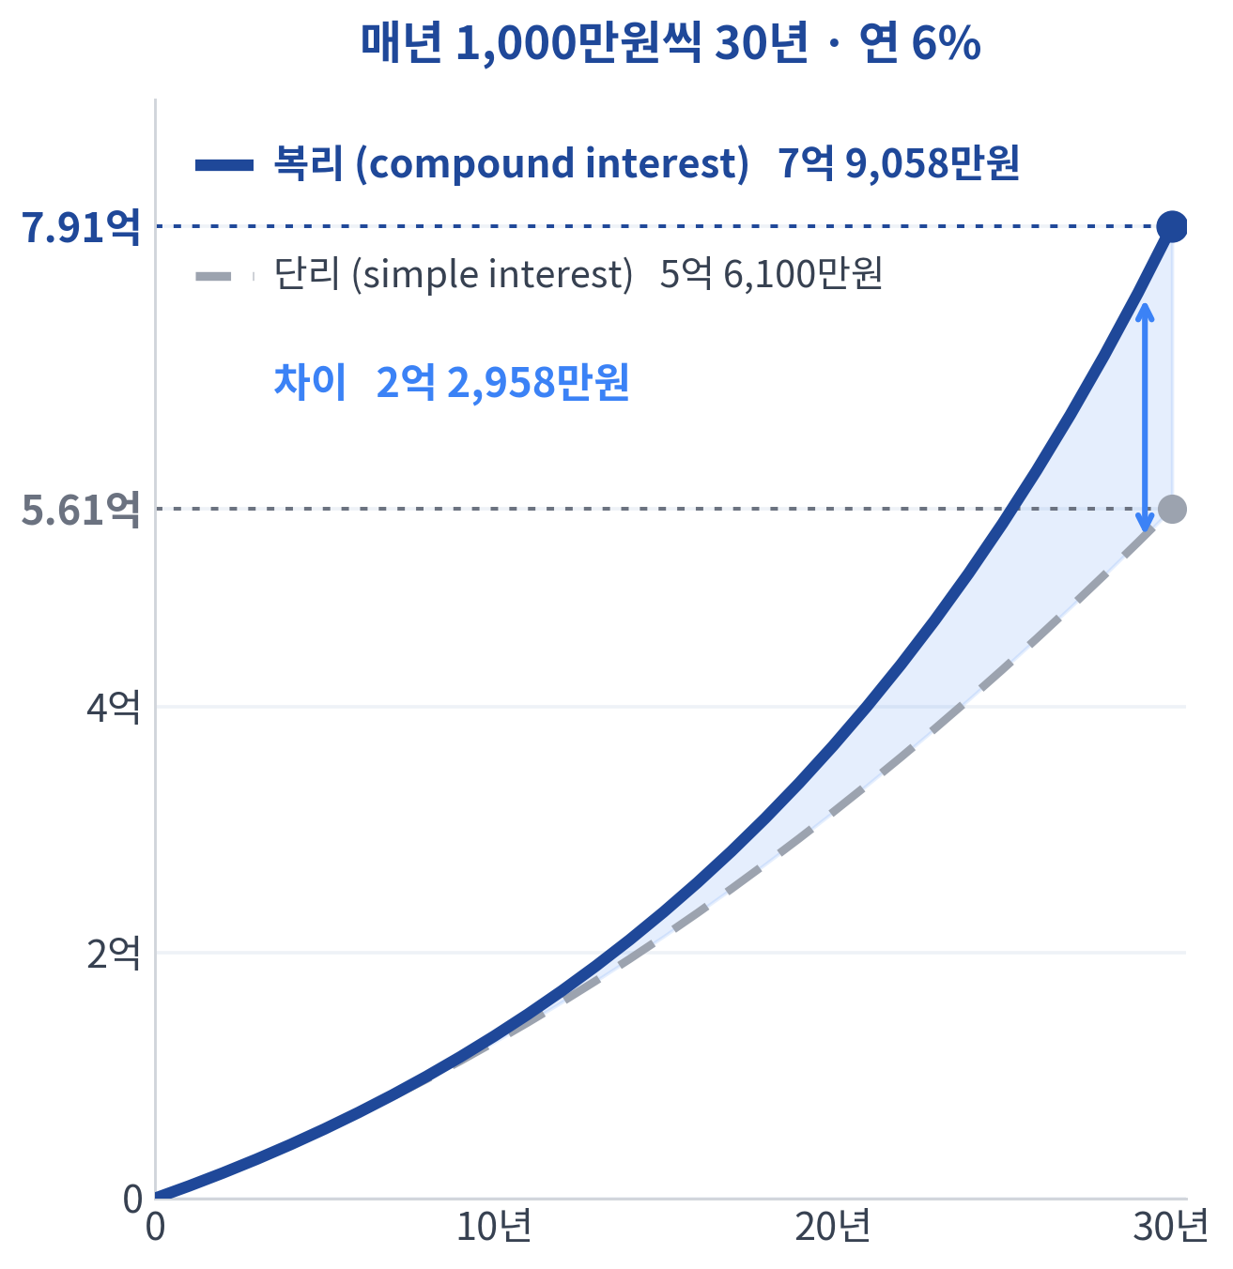
TOPIC 1 · 화폐의 시간가치
복리 — 세계의 8번째 불가사의
“
복리는 세계의 8번째 불가사의다.
이를 이해하는 사람은 돈을 벌고,
이해하지 못하는 사람은 대가를 치를 것이다.
“Compound interest is the eighth wonder of the world.
He who understands it, earns it — he who doesn’t, pays it.”
— Albert Einstein
매년 1,000만원씩 30년 저축하면 — 원금은 3억원
단리(simple interest) 5억 6,100만원 · 복리(compound interest) 7억 9,058만원
같은 돈, 같은 6% 인데 2억 2,958만원 이 갈립니다 — 이자에 다시 이자가 붙기 때문입니다.
연 6% · 매년 말 1,000만원 납입 가정. 단리는 각 납입액이 원금에만 이자가 붙는 경우.
1

Slide 5
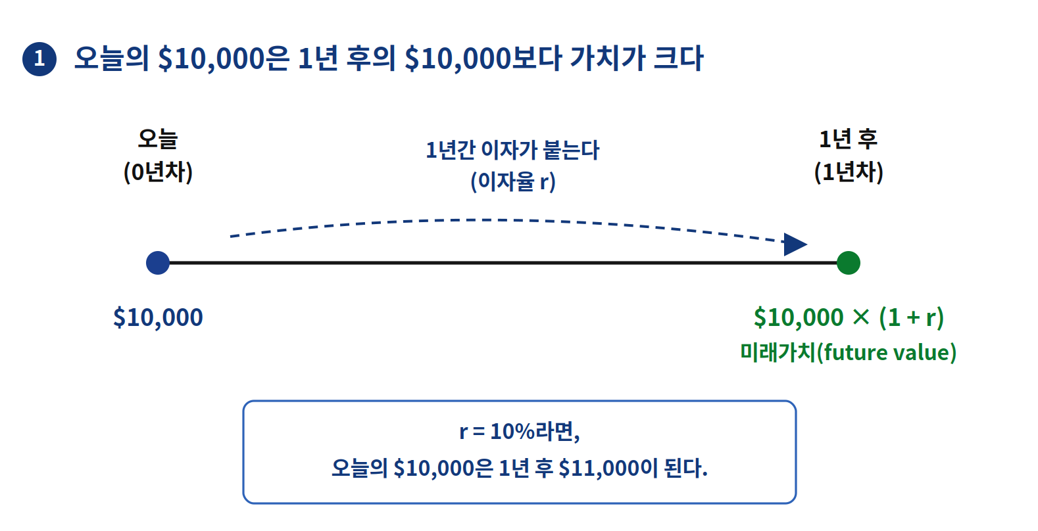
미래가치(future value) – 1년 후

Slide 6
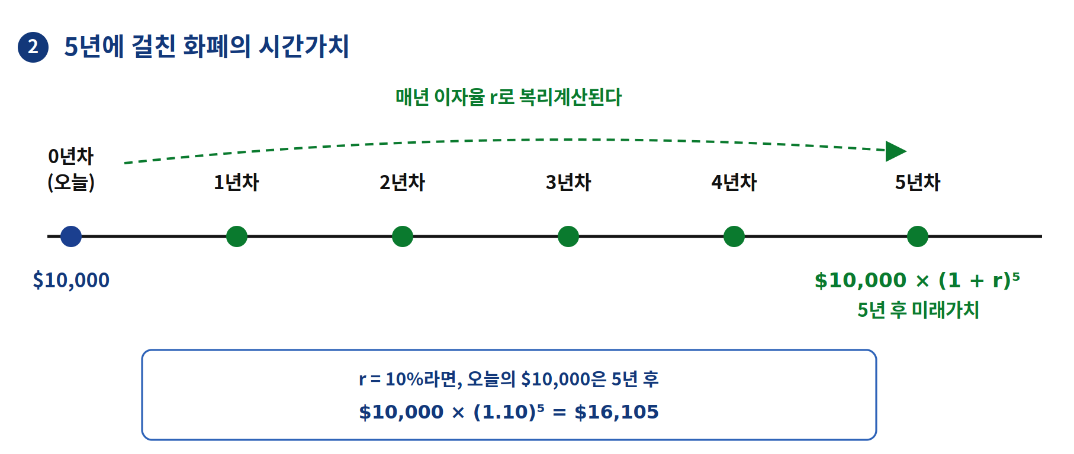
미래가치(future value) – 5년 후

Slide 7
TOPIC 1
1. 미래가치(Future Value)와 현재가치(Present Value)
미래가치 — 복리계산(compounding)
현재가치 — 할인계산(discounting)
FV = PV × (1 + r)ⁿ
오늘의 금액이 미래에 얼마로 불어나는가.
PV = FV ÷ (1 + r)ⁿ
미래의 금액이 오늘 얼마의 가치를 갖는가.
예시 · r = 10%
$10,000
× 1.10
$11,000
× 1.10⁵
$16,105
오늘 (t = 0)
1년 후
5년 후
거꾸로 계산하면 — 할인(discounting) — 5년 후의 $16,105는 오늘 정확히 $10,000의 가치를 갖는다.
5

Slide 8
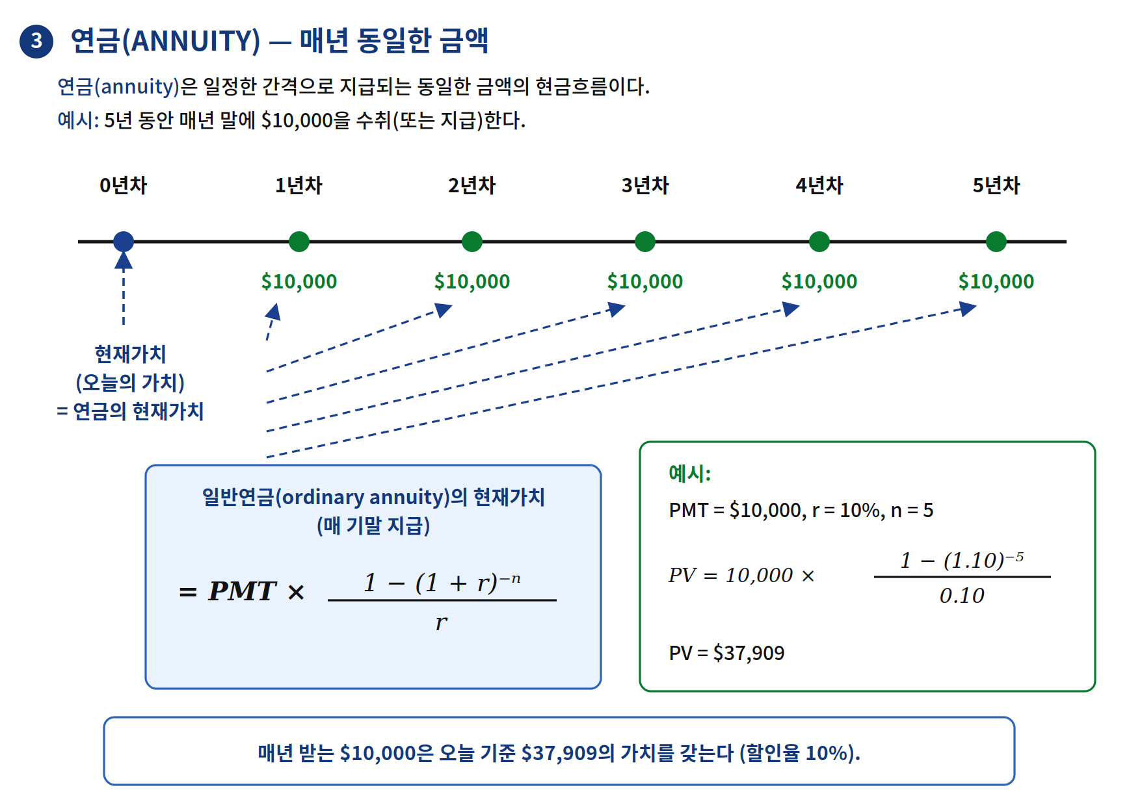
연금(annuity)

Slide 9
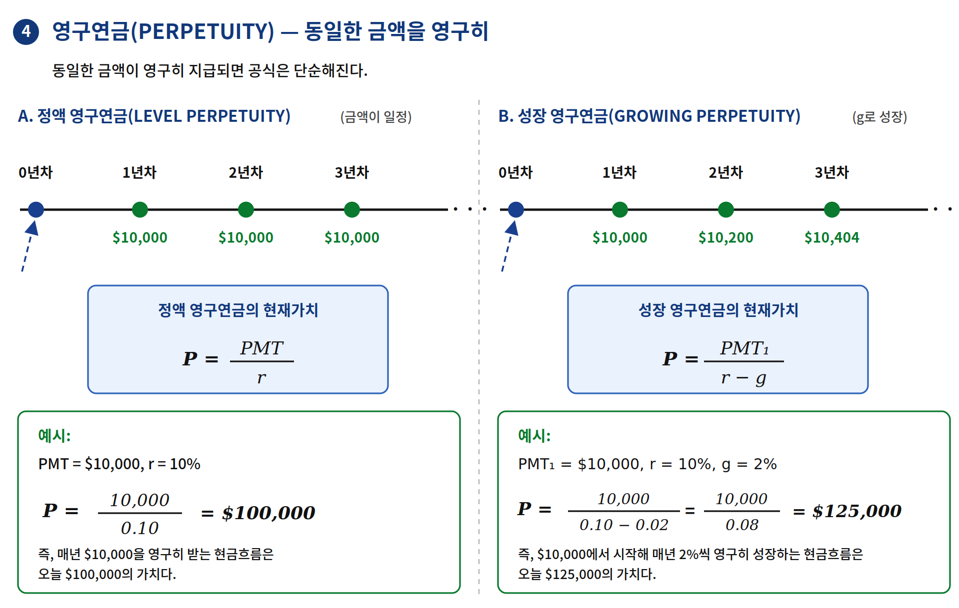
영구연금(perpetuity)

Slide 10
2. 미스터 마켓(Mr. Market) – 가격 대 가치

Slide 11
미스터 마켓(Mr. Market)은 누구인가?
벤저민 그레이엄의 우화 — 『현명한 투자자(The Intelligent Investor)』
워런 버핏(Warren Buffett)이 1987년 버크셔 해서웨이 주주서한에서 재소개.
당신이 미스터 마켓이라는 동업자와 함께 작은 사업체를 소유하고 있다고 상상해 보라. 그는 하루도 빠짐없이 당신의 지분을 사겠다거나 자기 지분을 팔겠다고 제안하며, 그때마다 가격을 제시한다.
미스터 마켓은 감정적이다. 어떤 날은 도취되어 터무니없이 높은 가격을 부르고, 어떤 날은 낙담하여 사업의 가치에 크게 못 미치는 가격을 부른다. 그의 호가를 움직이는 것은 사업이 아니라 그의 기분(mood)이다.
핵심은 이것이다: 미스터 마켓은 당신을 섬기기(serve) 위해 있는 것이지 당신을 가르치기(instruct) 위해 있는 것이 아니다. 그의 가격이 매력적일 때 거래하고, 그렇지 않으면 무시하면 된다. 그는 내일 새로운 호가를 들고 다시 올 것이다.
우화 요약(The Parable in brief)

Slide 12
교훈: 가격(price) ≠ 가치(value)
가격(price)은 미스터 마켓이 오늘 부르는 호가이고, 가치(value)는 그 사업이 실제로 지니는 값어치다. 단기적으로 가격은 군중심리에 의해 결정되기 때문에 둘은 끊임없이 괴리된다.
그레이엄의 유명한 표현: 단기적으로 시장은 투표기(voting machine)이고, 장기적으로는 저울(weighing machine)이다. 매일의 가격은 시장심리가 정하지만, 시간이 지나면 펀더멘털(fundamentals)이 정한다.
따라서 투자자가 할 일은 미스터 마켓의 기분을 예측하는 것이 아니라, (a) 가치에 대한 독자적인 추정치를 세우고, (b) 가격이 가치에서 충분히 멀어져 안전마진(margin of safety)을 제공할 때에만 행동하는 것이다 (Topic 5).

Slide 13
시장을 이기려는 두 가지 접근법
기본적 분석(Fundamental Analysis)
기업의 현금흐름(cash flows)과 재무제표(financial statements)로부터 내재가치(intrinsic value)를 추정하고(본 과목의 접근법), 가격이 가치보다 낮을 때 매수한다.
기술적 분석(Technical Analysis)
과거의 가격과 거래량 패턴을 연구하여 미래 가격을 예측한다. 내재가치는 고려하지 않고 미스터 마켓의 기분 변화 자체에 집중한다.

Slide 14
시장효율성(market efficiency)에 관한 참고
효율적 시장가설(efficient market hypothesis)
가격은 이미 이용 가능한 모든 정보를 반영하고 있으므로 미스터 마켓이 “틀리는” 일은 드물다는 주장이다. 현실은 더 미묘하다. 시장은 대체로 효율적이지만, 감정과 거래마찰, 정보격차가 주기적으로 가격오류(mispricing)를 만들어 낸다.
투자자에 대한 시사점
시장을 지속적으로 이길 수 있든 없든, 미스터 마켓의 규율 — 자신의 가치 추정치를 갖고 가격에 휘둘리지 않는 것 — 은 가장 흔하고 값비싼 투자 실수로부터 당신을 지켜 준다.

Slide 15
토론 문제(Discussion Questions)
a. 주식의 가격(price)과 그 기업의 가치(value)의 차이를 자신의 말로 설명하라. 두 가지는 왜 괴리되는가?
b. 버핏은 미스터 마켓이 당신을 섬기기 위해 있는 것이지 가르치기 위해 있는 것이 아니라고 썼다. 이는 주가가 갑자기 20% 하락했을 때 투자자가 어떻게 반응해야 하는지에 대해 무엇을 시사하는가?
c. 그레이엄은 투표기와 저울을 구분한다. 주가에 작용하는 두 힘 각각에 대해 (실제 또는 가상의) 예를 하나씩 제시하라.
d. 시장이 완전히 효율적이라면 미스터 마켓 우화는 여전히 유용하겠는가? 설명하라.

Slide 16
3. 할인된 잉여현금흐름(DCF) 가치평가

Slide 17
현금흐름할인(DCF) 모형
기업가치(a Business) 평가 → FCFF 사용
기업의 가치는 그 기업이 창출할 잉여현금흐름(free cash flow)의 현재가치와 같다 — 귀속 주체는 기업 전체(the firm).
기업잉여현금흐름(FCFF) = CFO + 이자비용 × (1−t) – 자본적지출(CapEx)
자기자본가치(Equity Value) 평가 → FCFE 사용
기업의 가치는 그 기업이 창출할 잉여현금흐름(free cash flow)의 현재가치와 같다 — 귀속 주체는 주주(equity holder).
주주잉여현금흐름(FCFE) = CFO – 자본적지출(CapEx) + 순차입액(net borrowing)
실무에서의 DCF 공식
V₀ = Σ FCFₜ ÷ (1 + r)ᵗ + 잔존가치(Terminal Value) ÷ (1 + r)ᴺ

Slide 18

실무에서의 DCF : 5단계 절차
1. 매출(Revenue) 예측
가장 최근 실적을 기준점으로 삼아 명시적 예측기간에 대해 예측한다.
2. 비용 추정
매출 예측치로부터 비용을 추정하여 영업이익(operating income)을 도출한다.
3. 이익을 잉여현금흐름(Free Cash Flow, FCF)으로 전환
(비현금항목과 재투자를 조정한다).
4. 잔존가치(Terminal Value, TV) 추정
예측기간 말에 FCF가 영구히 일정한 성장률로 성장한다고 가정한다:
$$\text{Terminal} \text{Value} \left(\text{end} \text{of} \text{Year} n\right)=\frac{{FCF}_{n+1}}{r−g}$$
5. 명시적 예측기간의 FCF와 TV를 할인 :
할인율 r로 할인한 뒤 합산하여 기업가치(firm value)를 구한다.

Slide 19
DCF 모형 – 예제
가정 설정
할인율 r = 10%, 장기성장률 g = 3%로 가정한다. 예측된 잉여현금흐름과 그 현재가치는 아래와 같다(단위: 백만 달러).
1~5차연도 FCF
연도 | FCF (백만$) | 할인계수 @ 10% | FCF의 현재가치 (백만$)
1 | 100.0 | 0.9091 | 90.9
2 | 115.0 | 0.8264 | 95.0
3 | 130.0 | 0.7513 | 97.7
4 | 145.0 | 0.6830 | 99.0
5 | 160.0 | 0.6209 | 99.3

Slide 20
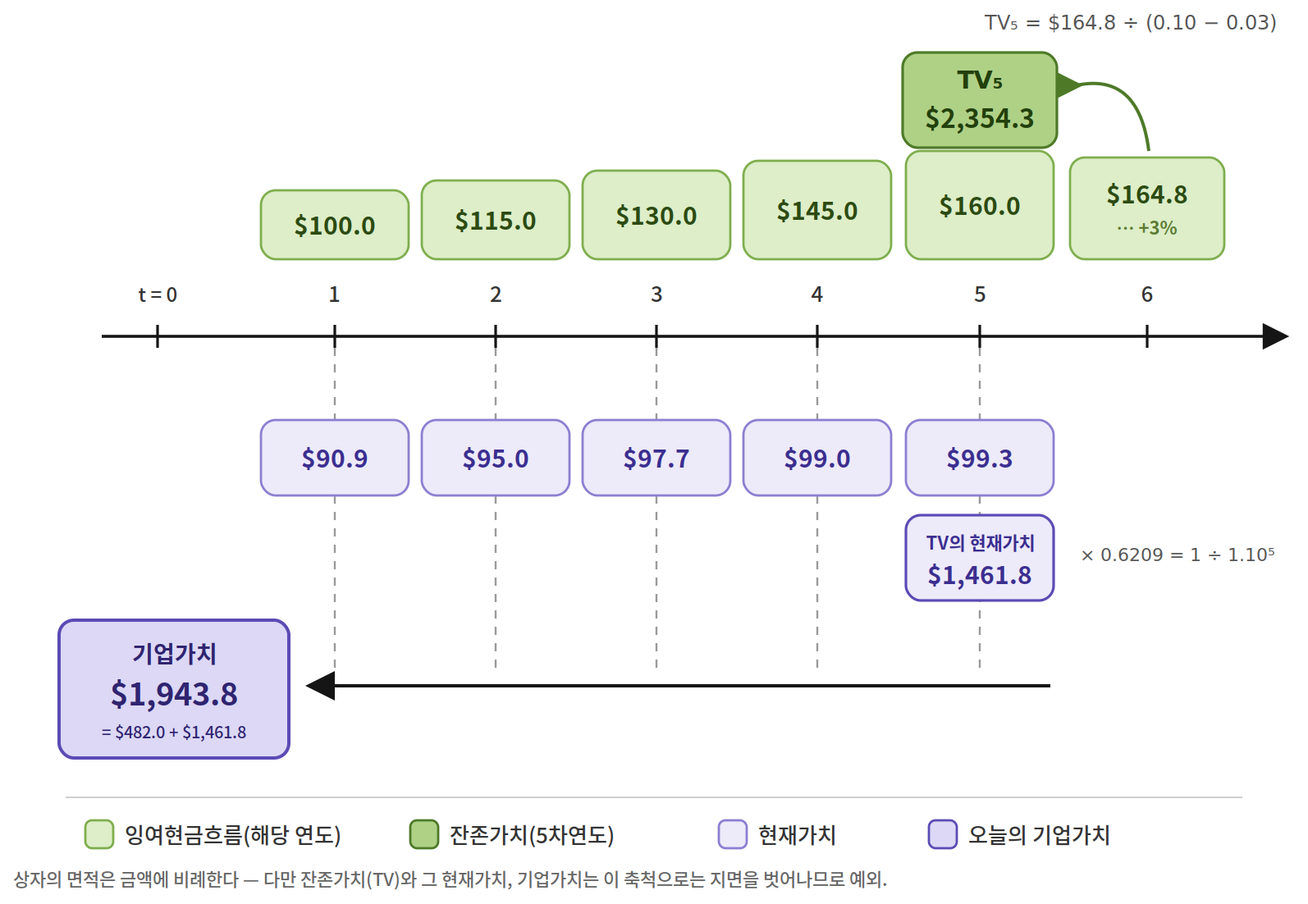
DCF 모형 – 예제

Slide 21
4. 자본비용(Cost of Capital) 대 자기자본비용

Slide 22
TOPIC 4
4. 하나의 숫자, 세 가지 이름
자기자본에 적용하는 할인율은 세 자리에서 바라본 동일한 숫자다 — 효율적 시장에서는 서로 일치한다.
기대수익률(Expected return)
자본비용(Cost of capital)
할인율(Discount rate)
투자자의 관점 — 위험을 부담한 대가로 주주가 기대하는 수익률.
기업의 관점 — 자기자본을 유치하기 위해 제공해야 하는 수익률. 한쪽의 수익은 다른 쪽의 비용이다.
분석가의 관점 — 미래현금흐름을 오늘의 가치로 환산하는 비율.
황금률 — 현금흐름에 맞는 할인율을 사용하라
주주 귀속 현금흐름(배당, FCFE) → 자기자본비용(cost of equity)으로 할인.
기업 전체 현금흐름(FCFF) → 가중평균자본비용(WACC)으로 할인.
주주 귀속 현금흐름을 WACC로 할인하면 가치가 과대평가된다 — 전형적인 오류.
18

Slide 23
TOPIC 4
4. 구성요소 — 자본자산가격결정모형(CAPM)
자기자본비용 = 무위험이자율 + β × 시장위험프리미엄(ERP)
세 가지 구성요소
무위험이자율(risk-free rate) — 국채수익률이며, 현금흐름의 기간에 만기를 맞춘다(3개월물이 아니라 10년물). 4.6% (2026년 8월)
β(베타) — 주식이 시장위험을 얼마나 증폭시키는가; β = 1 이면 시장 평균이다.
ERP — 채권 대신 주식을 보유하는 대가로 요구되는 추가수익률. (약 5%)
요약하면: 기다림의 대가 + 걱정의 대가.
자기자본비용 = 4.6% + 1×5% = 9.6%
β × ERP
(위험의 대가)
자기자본
비용
무위험이자율
(시간의 대가)
기대주식수익률 = 시간에 대한 보상 + 위험에 대한 보상.
19

Slide 24
TOPIC 4
4. 시장위험프리미엄(Equity Risk Premium)과 자본비용
시장위험프리미엄(Equity Risk Premium, ERP)
자기자본비용에서 자본비용으로
시장이 지급하는 “위험수당” — 안전한 채권 대신 위험한 주식을 보유하는 데 대한 추가 기대수익률.
역사적 추정치 ≈ 5–6%; 내재(현재) 추정치 ≈ 4–5%. 실무에서는 통상 5% 내외를 사용한다.
기업은 주주와 채권자 모두에게서 자금을 조달한다. 기업 전체의 자본비용은 이를 가중평균한 WACC이다:
WACC = wₑ × 자기자본비용 + w_d × 세후 타인자본비용
예시 · 자기자본비용 10%, 타인자본비용 5%(세후 4%), 자기자본 60% / 타인자본 40%
자기자본 60% × 10% = 6.0%
타인자본 40%×4% = 1.6%
7.6%
WACC
타인자본은 위험이 낮고 이자비용이 손금산입되므로 더 저렴하다. 따라서 적정 수준의 부채는 WACC를 낮추지만, 과도한 부채는 위험을 높인다.
20

Slide 25
5. 주가수익비율(Price-Earnings Ratio, P/E)

Slide 26
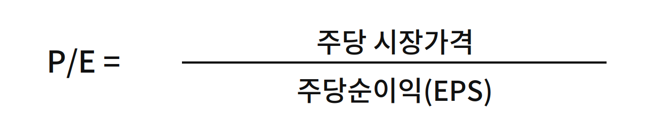
P/E 비율(P/E Ratio)이란 무엇인가?
P/E 비율은 다음의 단순한 질문에 답한다:
투자자는 그 기업의 연간 이익 1달러에 대해 오늘 몇 달러를 지불하려 하는가?
계산 방법:
간단한 예제:
A사의 주당순이익(EPS)은 $4.00이고 주가는 $60.00이다:
$$\text{P}\text{/}\text{E}=\frac{\text{Market} \text{Price} \text{per} \text{Share}}{\text{Earnings} \text{per} \text{Share} \left(\text{EPS}\right)}$$
주당 시장가격 | $60.00
주당순이익(EPS) | $ 4.00
P/E 비율 | 15.0x
P/E 비율은 주식가치 평가에 자주 사용된다:
비교대상 기업들이 18배에 거래되고 A사의 내년 예상이익이 $4.50이라면, 비교기업 기준 간이 평가액은 18 × $4.50 = $81.00 (주당)이다.

Slide 27
P/E를 결정하는 요인은 무엇인가?
성장성(Growth)
기대 이익성장률이 높을수록 → P/E 상승.
위험(Risk)
위험이 클수록(할인율이 높을수록) → P/E 하락.
이익의 질(Earnings Quality)
이익이 지속가능하고 현금으로 뒷받침될수록 → P/E 상승

Slide 28

세 가지 요인의 대수적 전개 – 1단계
1단계 – 성장이 없는 경우
이익 성장 없이 이익(E) 전액을 영구히 배당으로 지급하는 기업.
$$P=\frac{E}{r} so \text{P}\text{/}\text{E}=\frac{1}{r}$$
분자에는 무엇이 들어가는가
기업의 가치는 그 현금흐름(cash flows)의 현재가치이므로, 공식이 엄밀히 요구하는 것은 잉여현금흐름(free cash flow)이지 회계상 이익이 아니다.
1단계는 이 둘이 일치하는 유일한 경우다:
성장이 없다는 것은 순신규투자가 0이라는 뜻이다
자본적지출(CapEx)은 감가상각비를 대체하는 수준에 그치고, 운전자본은 변동이 없다
이익과 현금흐름을 갈라놓는 비현금항목들이 서로 상쇄된다
이익 = 배당 = 잉여현금흐름 — 근사치가 아니라 가정에 의해 성립한다.

Slide 29

세 가지 요인의 대수적 전개 – 2단계
2단계 – 기업이 재투자하는 경우
배당성향을 b라 하면 분자는 b × E₁이 된다. 고든 성장모형(Gordon growth model)에 따르면:
$$P=\frac{b ∗ E_{1}}{r} so \text{P}\text{/}\text{E}=\frac{b}{r−g}$$
1단계는 g = 0이고 b = 1인 특수한 경우다. 성장(Growth)은 분모를 잠식하는 방식으로 작용한다 — 단독으로 작용하는 것이 아니라 r과 g의 차이(spread)에 작용한다.
이익 = 배당 = 잉여현금흐름 — 근사치가 아니라 가정에 의해 성립한다.

Slide 30
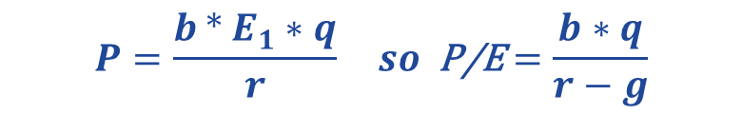
세 가지 요인의 대수적 전개 – 3단계
3단계 – 이익의 질을 반영하는 경우
보고이익 중 지속가능하고 현금으로 뒷받침되는 부분이 q의 비율에 불과하다면(이익의 질(earnings quality) 문제), 시장은 E가 아니라 q × E를 자본화한다:
$$P=\frac{b ∗ E_{1}∗q}{r} so \text{P}\text{/}\text{E}=\frac{b∗q}{r−g}$$
이익의 질(Earnings quality)은 분자에 자리한다. 성장성과 위험이 동일한 두 기업이라도 한 기업의 이익에서 발생액(accrual) 비중이 높다면 서로 다른 배수에 거래된다 (Topic 6).

Slide 31
Appendix – 워런버펫 어록

Slide 32
워런버펫 어록
"가격은 지불하는 것이고, 가치는 얻는 것이다." (Price is what you pay. Value is what you get.) → 주가가 아니라 내재가치에 집중하십시오.
"규칙 1: 절대 돈을 잃지 마라.
규칙 2: 규칙 1을 절대 잊지 마라." → 원금을 지키는 것이 대단히 중요합니다.

Slide 33
워런버펫 어록
"적당한 기업을 훌륭한 가격에 사는 것보다, 훌륭한 기업을 적당한 가격에 사는 것이 훨씬 낫다." → 절대적으로 가장 싼 가치평가를 얻는 것보다 사업의 질이 더 중요할 때가 많습니다.
"남들이 탐욕스러울 때 두려워하고, 남들이 두려워할 때 탐욕스러워져라." → 시장이 비관적일 때 큰 기회가 나타날 수 있습니다.
"우리가 가장 좋아하는 보유기간은 영원이다."
한 문장으로 요약한 버핏의 철학: 질 높은 기업을 합리적인 가격에 사고, 자신이 무엇을 보유하고 있는지 이해하며, 영구적인 손실을 피하고, 복리가 아주 오랫동안 일하게 하십시오.

